Slide 1
8st Lab
JEONGHUN KIM

Slide 2

Lab. Title
Homework.

Slide 3
Let’s start

Slide 4
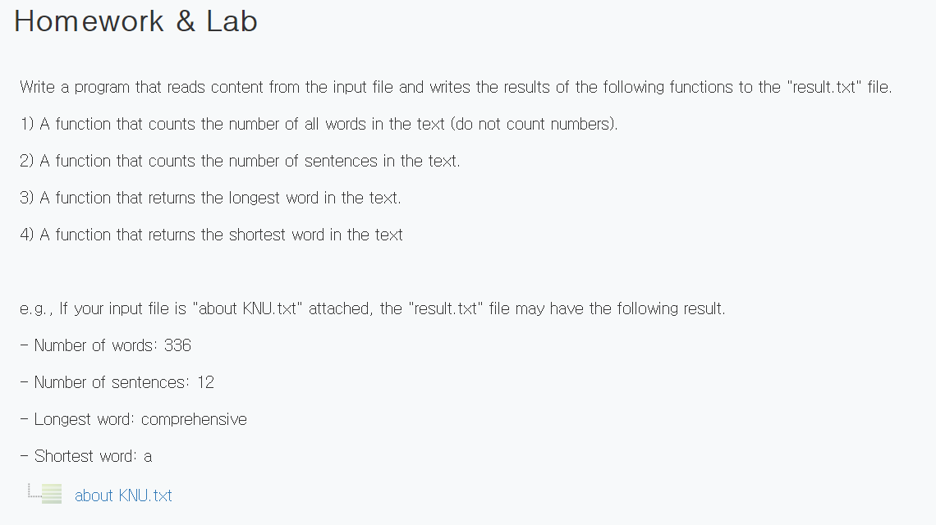
Last Lab

Slide 5
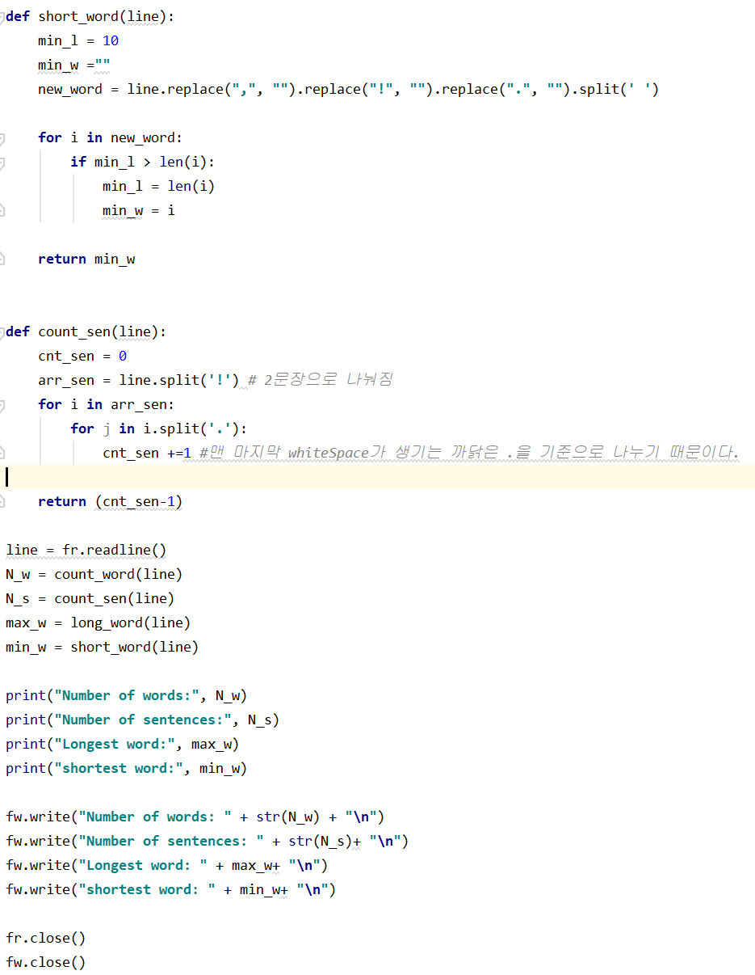
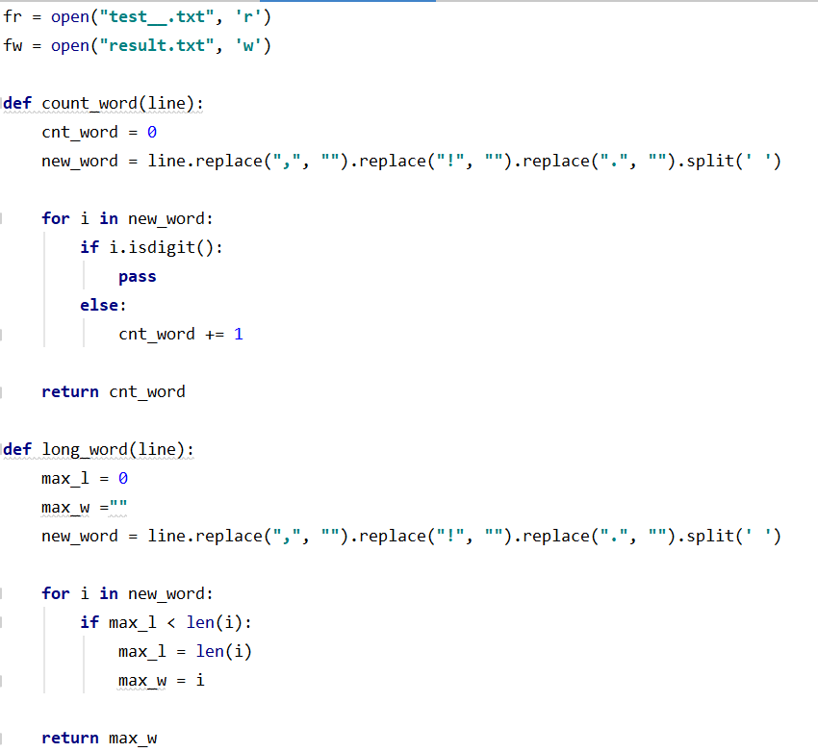
Last Lab (example code)

Slide 6
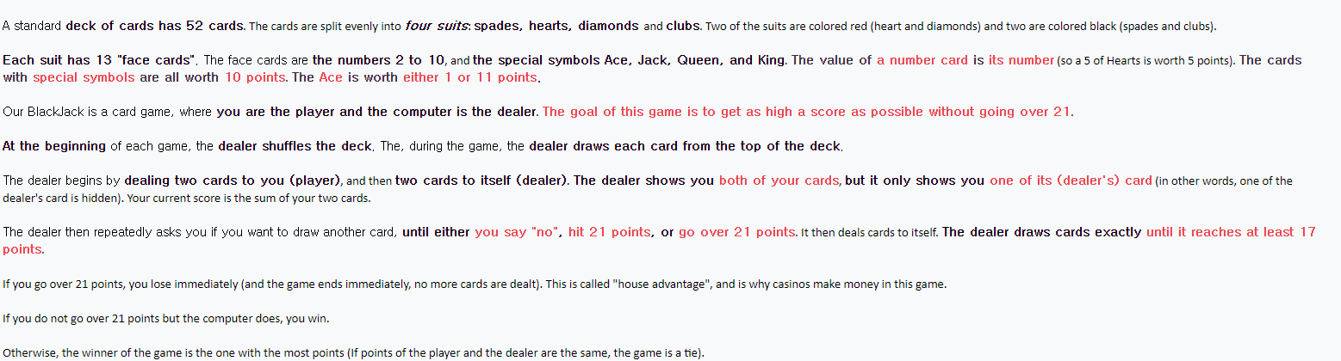
Lab#1
BlackJack Game
Notes:
리스트 각 인자와 비교하여 작은 순서대로 새로운 리스트에 저장

Slide 7
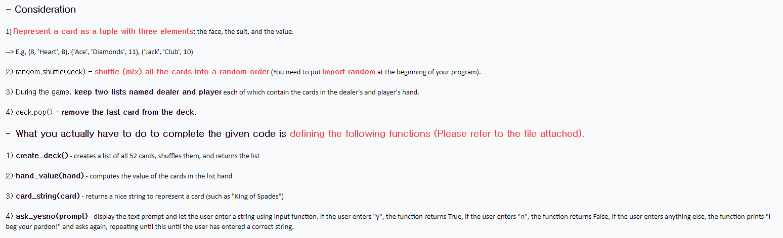
Lab#1
BlackJack Game
Notes:
리스트 각 인자와 비교하여 작은 순서대로 새로운 리스트에 저장

Slide 8

Lab#1
BlackJack Game이 잘 작동하도록 다음의 함수를 완성하시오.
Create_deck()
52개의 tuple 인자를 가진 리스트를 제작, 셔플 그리고 Return
Notes:
리스트 각 인자와 비교하여 작은 순서대로 새로운 리스트에 저장

Slide 9
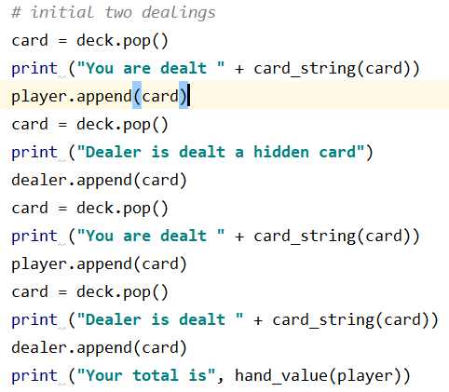
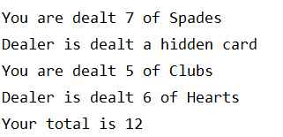
Lab#1
BlackJack Game이 잘 작동하도록 다음의 함수를 완성하시오.
Hand_value(hand)
내가 가지고 있는 리스트의 숫자들의 합.
Notes:
리스트 각 인자와 비교하여 작은 순서대로 새로운 리스트에 저장

Slide 10

Lab#1
BlackJack Game이 잘 작동하도록 다음의 함수를 완성하시오.
Card_string(card)
Return a nice string to represent a card
Notes:
리스트 각 인자와 비교하여 작은 순서대로 새로운 리스트에 저장

Slide 11
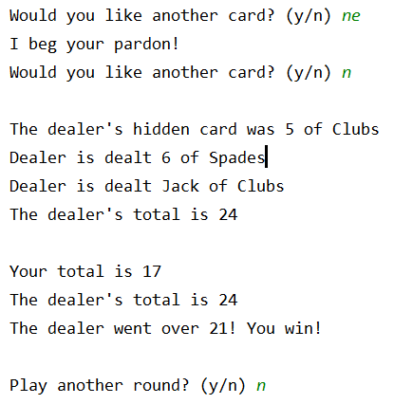
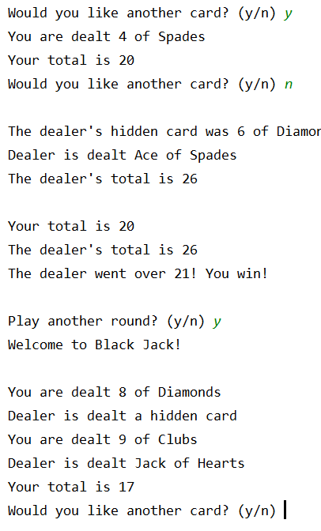
Lab#1
BlackJack Game이 잘 작동하도록 다음의 함수를 완성하시오.
Ask_yesno(prompt)
y또는 n을 입력하여 게임을 진행합니다.
다른 단어가 올 경우 ‘I beg your pardon!’을 출력하고 다시 입력을 받습니다.
Notes:
리스트 각 인자와 비교하여 작은 순서대로 새로운 리스트에 저장

Slide 12
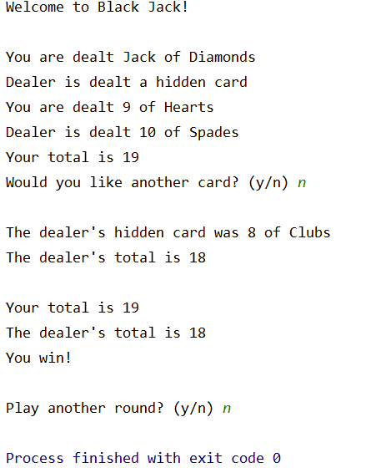
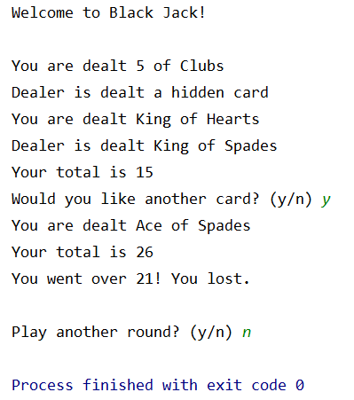
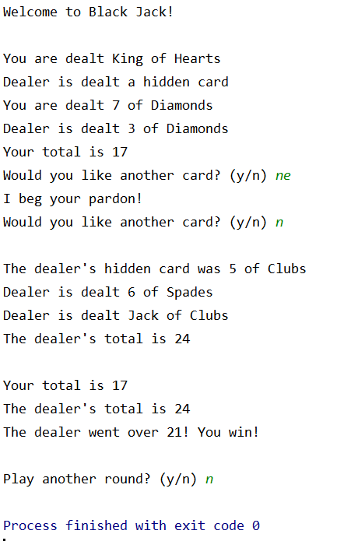
Lab#1
프로그램을 실행하고 결과를 확인합니다.
Notes:
리스트 각 인자와 비교하여 작은 순서대로 새로운 리스트에 저장

Slide 13
Submit
Upload your source code (py) and result (jpg)

Slide 14
Thanks

